Slide 1
UD 03. Diseño lógico de Bases de datos. Modelo relacional
1º DAM

Slide 2
Índice
El modelo relacional
Claves
Índices. Características y valores no duplicados
Transformación de un diagrama E/R al modelo relacional
Normalización

Slide 3
El modelo relacional
Una base de datos relacional es un conjunto finito de relaciones junto con una serie de restricciones o reglas de integridad:
Restricción de integridad: Condición necesaria para preservar la corrección semántica de la base de datos.
Esquema de la base de datos: Colección de esquemas de relaciones junto con las restricciones de integridad que se definen sobre las relaciones

Slide 4
El modelo relacional
El objetivo principal del modelo relacional es proteger al usuario de la obligación de conocer las estructuras de datos físicas con las que se representa la información de una base de datos
Es el modelo más utilizado en la actualidad para modelar problemas reales y administrar datos dinámicamente
La relación es el elemento fundamental del modelo. Los usuarios ven la base de datos como una colección de relaciones.
El modelo relacional es independiente de la forma en que se almacenan los datos y de la forma de representarlos.

Slide 5
El modelo relacional
A continuación se presentan conceptos del modelo relacional:
Atributo: características que describen a una entidad o relación
Dominio: Conjunto de valores permitidos para un atributo. Por ejemplo: cadenas de caracteres, números enteros, los valores Sí o No, etc.

Slide 6
El modelo relacional
Restricciones de semántica: Condiciones que deben cumplir los datos
para su correcto almacenamiento. Hay varios tipos:
Restricciones de clave | (atributos que identifican de forma única a una entidad)
Restricciones de valor único (UNIQUE) | (todos los atributos clave la cumplen pero también otros que no son clave. Ej. nº bastidor y matrícula)
Restricciones de integridad referencial | (una tabla referencia a otra. Ej. no se puede poner una nota a un alumno que no exista)
Restricciones de dominio | (ej. DNI 9+ letra)
Restricciones de verificación | (en algunos casos puede ocurrir que sea necesario especificar una condición que deben cumplir los valores de determinados atributos de una relación de la BD)
Restricciones de valor NULO | ( atributo obligatorio si no admite nulo, u opcional si lo admite)
Disparadores o triggers | Procedimientos que se ejecutan para hacer una tarea concreta al insertar, modificar o eliminar información de una tabla
Restricciones genéricas adicionales o aserciones (ASSERTS) | Permite validar cualquier atributo de una o varias tablas

Slide 7
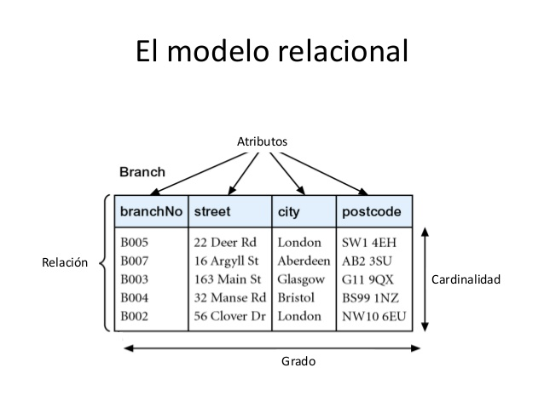
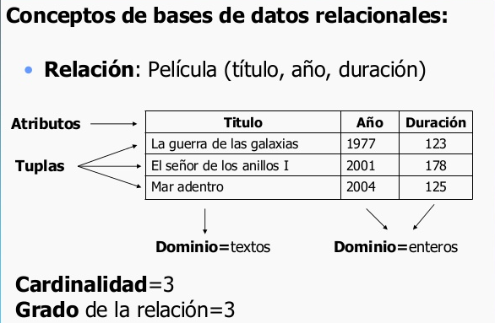
Cardinalidad = Nº de tuplas de una relación.
Grado = Nº de atributos de la relación.

Slide 8
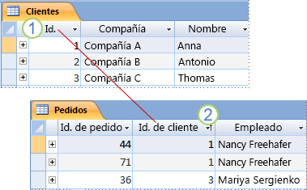
2. Claves
Una clave es un conjunto de atributos que identifican de forma única una ocurrencia de entidad. En este caso, las claves pueden ser simples (atómicas) o compuestas. Tipos de clave:
Candidata: es la mínima superclave (ej. Anterior, el DNI, o nº SS)
Primaria: es la candidata elegida por el
diseñador como clave definitiva (DNI)
Foránea: es un atributo de una entidad,
que es clave en otra entidad.

Slide 9
2. Claves (Ejemplo)
personas
DNI | nombre | apellidos | teléfono | nº seguridad social | matrícula
12345678A | Juan | Perez | 666555444 | 111222 | 11229 ABC
87654321Z | Manolo | Gómez | 666444555 | 222111 | 44433 BDW
Candidatas: DNI o nºseguridad social
Primaria: DNI
Foránea: matrícula

Slide 10
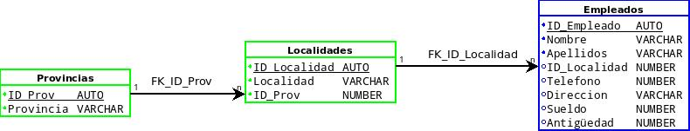
3. Índices
Se utilizan para favorecer la búsqueda de información dentro de la base de datos. Se ha de escoger bien dónde se deben colocar los índices para optimizar el rendimiento de la base de datos. Utilizarlos en exceso, puede ralentizar el proceso de inserción y actualización de registros

Slide 11
Caso Práctico
Disponemos de las tablas TDEPART Y TEMPLE.
Las columnas de la tabla TDEPART son: Nº de departamento (NUMDEPT), Nombre del departamento (NOMDEPT) y Presupuesto (PRESUPUESTO)
Las claves candidatas son NUMDEPT Y NOMDEPT pues son únicos y no se van a repetir. Elegimos como clave primaria NUMDEPT (normalmente elegimos el código, número empleado, artículo etc., ya que son numéricas)
Las columnas de la tabla TEMPLE son: Nº de empleado (NUMEMP), Apellido (APELLIDO), Nº de departamento (NUMDEPT), Salario (SALARIO)
¿Por qué elegimos como clave primaria de esta tabla nº de empleado?
¿Sabes por qué aparece en la tabla TEMPLE el nº de departamento?

Slide 12
Caso práctico
Esquema de la base de datos: Para representar un esquema de la base de datos se deben dar el nombre de sus relaciones, los atributos de estas, los dominios sobre los que se definen estos atributos, las claves primarias y las claves foráneas o ajenas.
En el esquema los nombres de las relaciones aparecen seguidos de los nombres de los atributos encerrados entre paréntesis. Las claves primarias se subrayan y las foráneas se representan mediante diagramas referenciales.
En nuestro caso práctico el esquema de la base de datos de empleados y departamentos es el siguiente:
TDEPART (NUMDEPT, NOMDEPT, PRESUPUESTO)
TEMPLE (NUMEMP, APELLIDO, NUMDEP, SALARIO)
TEMPLE TDEPART
NUMDEP

Slide 13
Caso práctico
Clave primaria
Contenido de las tablas:
TDEPART
TEMPLE
NUMDEPT | NOMDEPT | PRESUPUESTO
D1 | Marketing | 1.000
D2 | Desarrollo | 1.200
D3 | Investigación | 5.000
Clave primaria
FK
NUMEMP | APELLIDO | NUMDEPT | SALARIO
E1 | López | D1 | 1.500
E2 | Martínez | D2 | 1.600
E3 | Fernández | D3 | 1.800
E4 | Sánchez | D2 | 2.000

Slide 14
¿Sabías que…?
Durante los primeros años de las bases de datos, se utilizó el modelo jerárquico como la primera forma de describir de forma más humana una base de datos. Después reinó el modelo en red especialmente en su norma Codasyl. Así a principios de los 70 parecía que el modelo a aplicar al implementar bases de datos sería Codasyl y lo sería por muchos años.
Sin embargo, Edgar Frank Codd definió las bases del modelo relacional a finales de los 60. En 1970 publica el documento “A Relational Model of data for Large Shared Data Banks” (“Un modelo relacional de datos para grandes bancos de datos compartidos”).
Actualmente se considera que ese es uno de los documentos más influyentes de toda la historia de la informática. Lo es porque en él se definieron las bases del llamado Modelo Relacional de Bases de Datos. Anteriormente el único modelo teórico estandarizado era el modelo Codasyl que se utilizó masivamente en los años 70 como paradigma del modelo en red de bases de datos.

Slide 15
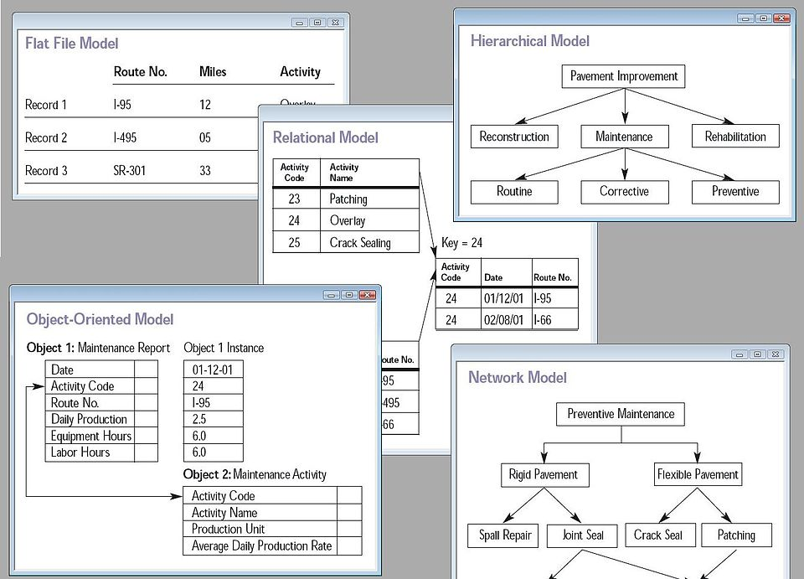

Slide 16
¿Sabías que…?
Codd se apoya en los trabajos de los matemáticos Cantor y Childs (cuya teoría de conjuntos es la verdadera base del modelo relacional). Según Codd, los datos se agrupan en relaciones (actualmente llamadas tablas), las cuales son una estructura que aglutina datos referidos a una misma entidad de forma organizada. Las relaciones, además, estructuran los datos de forma independiente respecto a su almacenamiento real en la computadora. Es decir, es un elemento conceptual, no físico.
Lo que Codd intentaba fundamentalmente es evitar que las usuarias y usuarios de la base de datos tuvieran que verse obligadas a aprender los entresijos internos del sistema. Esto es lo que ocurría con el modelo en red, dominante cuando Codd diseñó el modelo relacional, que era bastante físico. Su enfoque fue revolucionario al evitar conceptos del mundo de la computación en su modelo.

Slide 17
¿Sabías que…?
Aunque trabajaba para IBM, esta empresa no recibió de buen grado sus teorías. De hecho, IBM continuó trabajando en su sistema gestor de bases de datos en red IMS. Fueron otras empresas (en especial Oracle) las que implementaron sus teorías.
Pocos años después, el modelo se empezó a utilizar cada vez más hasta, finalmente, ser el modelo de bases de datos más popular. Hoy en día casi todas las bases de datos siguen este modelo, aunque en estos años han aparecido rivales cada vez más fuertes en las llamadas bases de datos NoSQL, que han demostrado un gran eficacia en bases de datos que necesitan una enorme cantidad de instrucciones de modificación por minuto.

Slide 18
Parte2.
Transformación de
Diagrama Entidad-Relación
al Modelo Relacional
1º DAM

Slide 19
Índice
Introducción
Transformación de entidades fuertes
Transformación de entidades débiles
Transformación de relaciones
Relaciones con cardinalidad 1:N
Relaciones reflexivas con cardinalidad 1-N
Relaciones 1-1
Relaciones ternarias
Participaciones 0,X
Generalizaciones y especializaciones

Slide 20
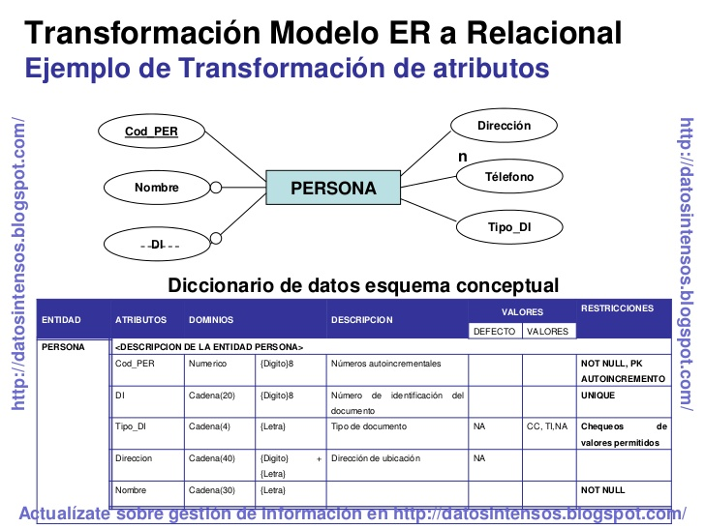

Slide 21
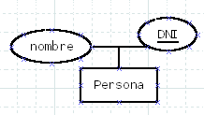
2. Transformación de entidades fuertes
Para cada entidad A, entidad fuerte, con atributos a₁, a₂, a₃, … a_{n} se crea una tabla A (con el nombre en plural) con n columnas correspondientes a los atributos de A
Y las filas son las ocurrencias de cada Entidad. La clave primaria corresponde al atributo clave de la entidad.
personas
DNI nombre
18527365L | JUAN
22587452T | MARIA
30254859S | PEDRO

Slide 22
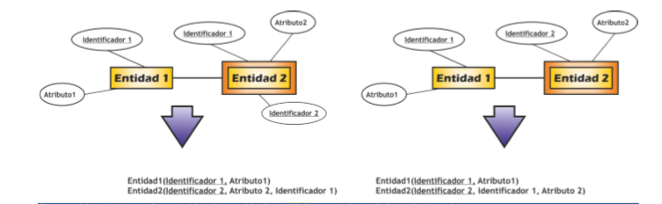
3.Transformación de entidades débiles
Toda entidad débil incorpora una relación implícita con una entidad fuerte. Esta relación no necesita incorporarse como tabla en el modelo relacional (al tratarse de una relación n a 1), bastará con añadir como atributo y clave foránea en la entidad débil, el identificador de la entidad fuerte. En ocasiones el identificador de la entidad débil tiene como parte de su identificador al identificador de la entidad fuerte (por ejemplo si para identificar líneas de factura utilizamos el número de línea y el número de factura, clave de la entidad factura). En esos casos no hace falta añadir de nuevo como clave externa el identificador de la entidad fuerte (imagen de la izquierda)

Slide 23
4- Transformación de un diagrama E/R al modelo relacional
Toda entidad se transforma en una tabla
Todo atributo se transforma en columnas dentro de una tabla
El identificador único de la entidad se convierte en la clave primaria
Cada fila de la tabla son las ocurrencias de dicha entidad.
Para las relaciones (DEPENDE), generalmente se crea una tabla con todos los campos clave de las entidades que relaciona y los atributos de la relación. La clave primaria será la suma de los atributos clave de las entidades relacionadas.

Slide 24
EJEMPLO
Pg. 64 Sistemas gestores de Bases de Datos. Ed. Mc Graw Hill.
Dado el siguiente esquema que representa las compras de artículos que hacen los clientes, convierte el esquema E-R en relacional.
COD_ARTICULO
TELÉFONO
(N:M)
DIRECCIÓN
COMPRA
PRECIO
(0,N)
(1,N)
Clientes
Artículos
COD_CLIENT
NOMBRE
DENOMINACIÓN
UNI_VEND
STOCK
FECHA_VENTA

Slide 25
EJEMPLO
Cada entidad se convierte en una tabla y los atributos de las entidades se convierten en columnas de las tablas, lo representamos así:
CLIENTE (COD_CLIENT, NOMBRE, DIRECCIÓN, TELÉFONO)
ARTÍCULOS (COD_ARTÍCULO, PRECIO, STOCK, DENOMINACIÓN)
2. La relación N:M se convierte a tabla
COMPRA (COD_CLIENT, COD_ARTICULO, UNI_VEND, FECHA_VENTA)
CLIENTE
COD_CLIEN
NOMBRE
DIRECCIÓN
TELÉFONO
COMPRA
COD_CLIEN
COD_ARTICULO
UNI_VEND
FECHA_VENTA
ARTÍCULOS
COD_ARTICULO
PRECIO
STOCK
DENOMINACIÓN

Slide 26

4 TRANSFORMACIÓN DE RELACIONES a) Relaciones con cardinalidad 1:N
NOMBRE
APELLIDO
DNI
Nº LICENCIA
Con cardinalidad 1:N no se crea una tabla aparte para la relación sino que se añade a la clave que actúa con participación N la clave de la entidad que actúa con participación 1. (ej. Actores-Representante se añadiría nº licencia representante)
Representantes
Nº licencia
nombre
apellidos
Actores
DNI
Nº licencia_ representante

Slide 27
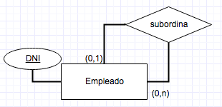
4 TRANSFORMACIÓN DE RELACIONES b) Relaciones reflexivas con cardinalidad 1-N
Relaciones reflexivas con cardinalidad 1:N tampoco se crea tabla para la relación. Se añade una columna con la clave cambiada de nombre (ej. DNI_jefe)
Así se vería la tabla empleados:
EMPLEADO
DNI
DNI_jefe
DNI | DNI_JEFE
18425326P | 22589624R
32563258A | 22589624R

Slide 28
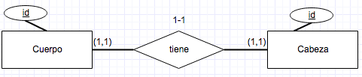
4 TRANSFORMACIÓN DE RELACIONES c) Relaciones 1-1
La clave foránea se incorpora a la tabla que se prefiera (donde más sentido tenga)
cabeza
id
Relaciones 1:1 tampoco generan tabla, se incorpora la clave de una de las dos entidades a la otra.
Cuerpos
Id
Id_cabeza

Slide 29
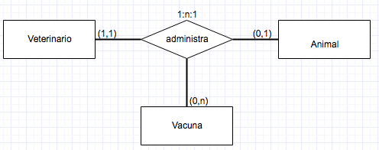
4 TRANSFORMACIÓN DE RELACIONES d) Relaciones ternarias
Relaciones 1:n:1 tampoco se crea tabla para la relación.
Se insertan las claves foráneas en la tabla cuya participación sea n
VETERINARIOS |  | ANIMALES |  | VACUNAS
Código_colegiado |  | Código animal |  | Código vacuna
Nombre |  | Tipo |  | Código_colegiado
Apellidos |  | Animal |  | Código animal
Clínica

Slide 30
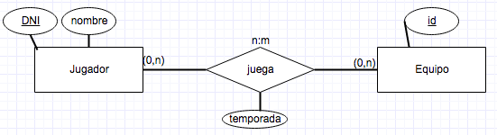
4 TRANSFORMACIÓN DE RELACIONES e) Participaciones 0,X
Si la participación puede ser (0,x) tenerlo en cuenta para poder poner un valor NULL u obligarlo a NOT NULL
Jugador
DNI
nombre
Equipo
Id
Juega
DNI_jugador
Temporada
Id_equipo

Slide 31
Más información
Términos 1 (nomenclatura relacional) |  | Términos 2 (nomenclatura visual o de tabla) |  | Términos 3 (nomenclatura ficheros)
relación | = | tabla | = | fichero
tupla | = | fila | = | registro
atributo | = | columna | = | campo
grado | = | nº de columnas | = | nº de campos
cardinalidad | = | nº de filas | = | nº de registros

Slide 32
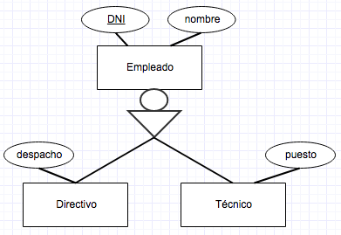
4 TRANSFORMACIÓN DE RELACIONES f) Generalización y especialización
Para transformar las generalizaciones se puede optar por 4 opciones. Cada opción se adaptará mejor o peor a los diferentes tipos de especialización
(Exclusiva, inclusiva, total o parcial)
total inclusiva

Slide 33
4 TRANSFORMACIÓN DE RELACIONES f) Generalización y especialización
1. Se puede crear una tabla para la superclase y otras tantas para cada subclase incorporando el campo clave de la superclase a las tablas de las subclases
empleados(DNI,nombre)
directivos(DNI,despacho)
tecnicos(DNI,puesto)

Slide 34
4 TRANSFORMACIÓN DE RELACIONES f) Generalización y especialización
2. Se puede crear una tabla para cada subclase incorporando todos los atributos de la clase padre, y no crear una tabla para la superclase
directivos(DNI,nombre,despacho)
tecnicos(DNI,nombre,puesto)
En este caso, esta opción no es recomendable ya que es inclusiva (puede ser directivo y técnico a la vez) y puede duplicarse información en la BD

Slide 35
4 TRANSFORMACIÓN DE RELACIONES f) Generalización y especialización
3. Se puede crear una sola tabla para la superclase, incorporando los atributos de todas las subclases y añadir, para distinguir el tipo de la superclase, un campo llamado “tipo”, que contendrá el tipo de subclase al que representa cada tupla. Además se añadirán todos los campos de las subclases
empleados(DNI,nombre,tipo,despacho,puesto)
En este caso, esta opción no cumple que sea inclusiva

Slide 36
4 TRANSFORMACIÓN DE RELACIONES f) Generalización y especialización
4. Se puede crear una sola tabla para la superclase como en la opción anterior, pero en lugar de añadir un solo campo “tipo”, se añaden varios que indiquen si cumple un perfil
empleados(DNI,nombre,despacho,puesto,
esDirectivo, esTecnico)
En este caso, esta opción es muy chapucera e ineficiente

Slide 37
Actividad
Se desea mecanizar la biblioteca de un centro educativo.
En la biblioteca existen fichas de autores y libros.
Un autor puede escribir varios libros y un libro puede ser escrito por varios autores.
Un libro está formado por ejemplares que son los que se prestan a los usuarios. Así un libro tiene muchos ejemplares y un ejemplar pertenece sólo a un libro. De los ejemplares nos interesa saber la localización dentro de la biblioteca.
Los ejemplares son prestados a usuarios, un usuario puede tomar prestados varios ejemplares y un ejemplar puede ser prestado a varios usuarios.
Del préstamo nos interesa saber la fecha del préstamo y la de devolución.

Slide 38
Casos prácticos resueltos
Ver ejemplos de fotocopias
Pg. 70-74 libro: Sistemas gestores de bases de datos. Editorial Mc. Graw Hill

Slide 39
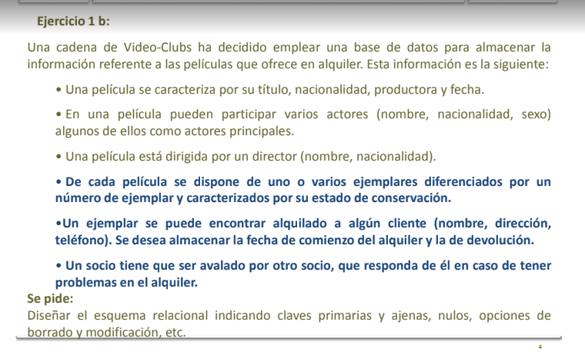

Slide 40
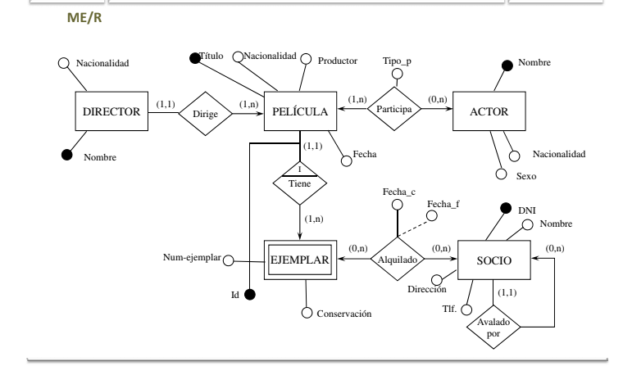

Slide 41
Paso al modelo relacional:
DIRECTOR (Nombre, Nacionalidad)
PELÍCULA (Título, Nacionalidad, Productor, Fecha, Nombre_director)
ACTOR (Nombre, Nacionalidad, Sexo)
PARTICIPA (Título, Nombre_actor, Tipo_partipación)
EJEMPLAR (Título, Num_ejemplar, Conservación)
ALQUILADO (Título, Num_ejemplar, DNI_socio, Fecha_comienzo, Fecha_fin)
SOCIO (DNI, Nombre, Dirección, Teléfono, Avalado_por)
NOTA: Se supone que un socio puede alquilar el mismo ejemplar más de una vez (aunque nunca en la misma fecha)

Slide 42
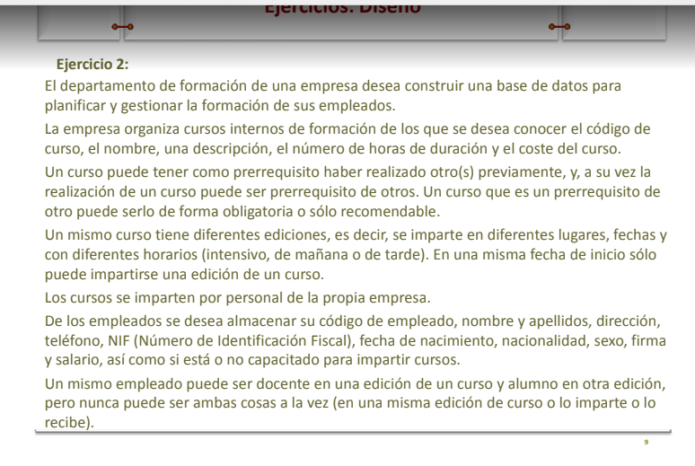

Slide 43
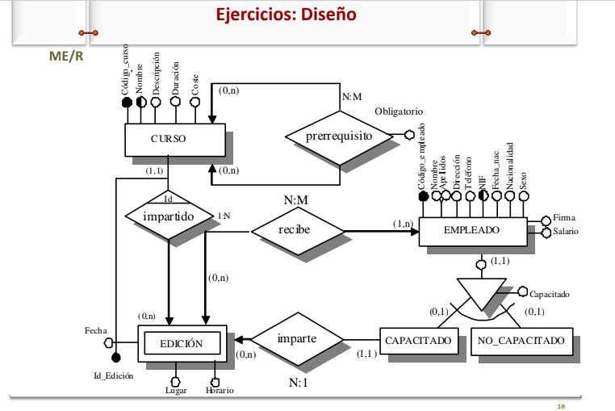

Slide 44
